Slide 1
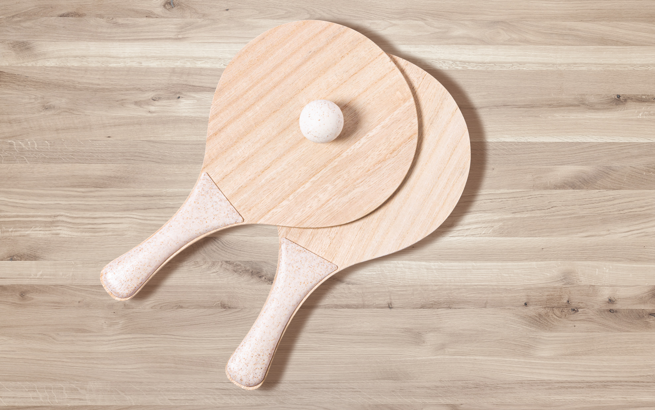
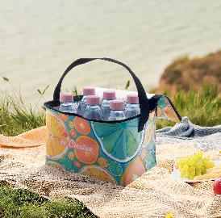

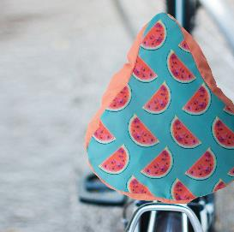

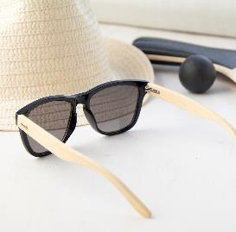
Plaats hier uw contactgegevens!
Vind je weg terug naar de natuur
Tijd die buiten wordt doorgebracht, is nooit verspilde tijd! Of je nu gaat joggen, wandelen, naar het strand of een wandeling in het park maakt, met onze promotionele producten zit je goed!
CreaCool 6 AP716469
Custom made koeltas met ritssluiting van 600D RPET polyester met aluminium vulling voor 6 stuks 0,33 L blikjes. Inclusief all-over sublimatiedruk en onderscheidend RPET-label. MOQ: 50 stuks.
00,00 EUR
CreaRide RPET AP718698
Custom made full colour bedrukte zadelhoes met elastische band, 190T RPET pongee. Prijs is inclusief sublimatiedruk. MOQ: 100 stuks.
00,00 EUR
Sunbus AP810395
Plastic zonnebril met bamboe pootjes en metallic glazen. Met UV400 bescherming.
00,00 EUR
Panky
AP722164
Katoenen springtouw met houten handvatten. In katoenen zakje met trekkoord.
00,00 EUR
Slash
AP722135
Sporthanddoek van microvezel in RPET-draagtasje met onderscheidend RPET-label. RPET-polyester, 160 g/m².
00,00 EUR
Saiker
AP722163
Beachtennis met 2 rackets en een bal, gemaakt van hout en ecologisch tarwestro plastic.
00,00 EUR
Ditul
AP721474
Ecologische frisbee van bamboevezel.
00,00 EUR
Plaats hier uw promotievoorwaarden!
.......
.......
.......
.......
www.WriteYourWebsiteHere.com

